Slide 1
联合字词信息的中文对话意图识别与槽填充研究
2021
谢烁圻
2021-10-26

Slide 2
目录
1
研究背景
2
相关工作
CONTENTS
3
研究方法
4
提纲及进度安排

Slide 3
研究背景
01

Slide 4
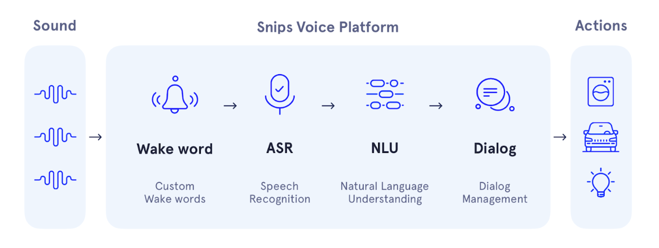
自然语言理解
自然语言处理（NLP）框架中，存在自然语言理解（NLU）这一步骤，用于理解人类表达的具体含义。NLU始于自动语音识别（ASR），随后将处理结果交由自然语言理解提取语义并进行下一步的过程。
NLU分为两个子任务，意图识别与槽填充。意图即为说话者表述的目的。槽是单词或文字的一种标签，它包含了的对话内容和意图相关的语义信息。
句子 | 我 | 喜 | 欢 | 北 | 京 | 欢 | 乐 | 谷 | ……
槽 | O | O | O | B-景点名称 | I-景点名称 | I-景点名称 | I-景点名称 | I-景点名称
意图 | 景点

Slide 5
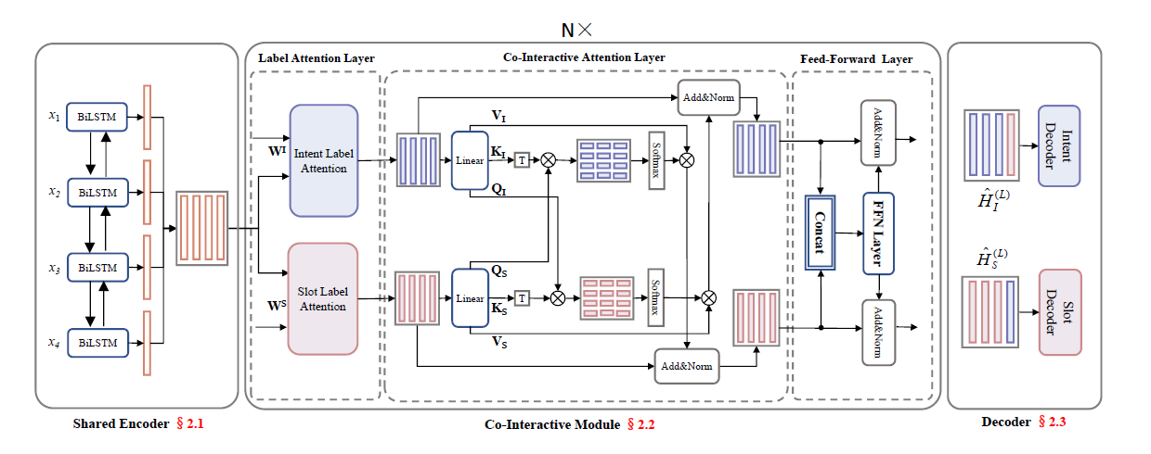
意图识别与槽填充联合模型
以往的论文研究指出，意图识别与槽填充存在相关关系，应该通过一个联合模型学习意图识别与槽填充的联合分布。研究者发现使用意图识别学习到的信息可以用于进行槽填充的学习，反之亦然。通过联合模型最终可以更准确地学习到意图与槽的联合分布。

Slide 6
相关工作
02

Slide 7
相关工作
2015以前
2016
2018
2020
机器学习方法
神经网络
分层和双向模型
图网络
2008. Triangular-Chain Conditional Random Fields.(CRF)
2010. Strategies for statistical spoken language understanding with small amount of data - an empirical study (MEM, CRF)
2012. A Joint Model for Discovery of Aspects in Utterances. (multilayer
HMM)
2016a. Attention-Based Recurrent Neural Network Models for
Joint Intent Detection and Slot Filling.
2016. A Hierarchical LSTM Model for Joint Tasks.
2018. Jointly Modeling Intent Identification and Slot Filling with Contextual and Hierarchical Information
2018a. A Deep Learning Based Multi-task Ensemble Model for Intent Detection and Slot Filling in Spoken Language Understanding.
2018. Coupled Representation Learning for Domains, Intents and Slots in Spoken Language Understanding.
2019a. Joint Slot Filling and Intent Detection via Capsule Neural Networks.
2018b. A Bi-model based RNN Semantic Frame Parsing Model for Intent Detection and Slot Filling.
2019. A Novel Bi-directional Interrelated Model for Joint Intent Detection and Slot Filling.
2020b. Graph LSTM with Context-Gated Mechanism for Spoken Language Understanding
2020. End-to-end masked graph-based CRF for joint slot filling and intent detection.
Notes:
HMM 最大熵模型

Slide 8
存在问题和研究方法
03

Slide 9
存在问题
英文数据集有ATIS和SNIPS两大比较权威的数据集，但中文缺乏比较权威的对话数据集
目前存在的中文数据集都是基于用户对机器的指令建立的数据集，与现实对话存在一定差异
请帮我打开UC
我在天安门下车了，请问哪里有酒店可以订
意图比较明确
内容较为单一，存在较少的相关上下文内容
和真实对话存在一定差异，识别难度较低
存在影响意图识别与槽填充的上下文信息
内容较为丰富，存在上下文语境信息
贴近真实对话，覆盖信息范围较大，识别难度较高

Slide 10
存在问题
大部分SLU模型都是针对英文对话，对中文对话SLU任务研究相对较少
英文SLU模型大部分都是基于字符的SLU模型，这种模型在中文数据集并不适用
不同于由英文单词构成的英文语句，中文的语句由多个中文词语构成，词语分词容易造成歧义。如果按照先分词、再进行槽填充任务的方式，可能会因为分词错误而导致错误累加。如果仅仅只对单个字符进行槽填充，则容易出现遗漏词语信息的现象。如何充分利用词语的语义及其位置信息，辅助进行意图识别与槽填充任务，成为一个需要解决的问题。
我/喜欢/北京欢乐谷
我/喜欢北京/欢乐/谷

Slide 11
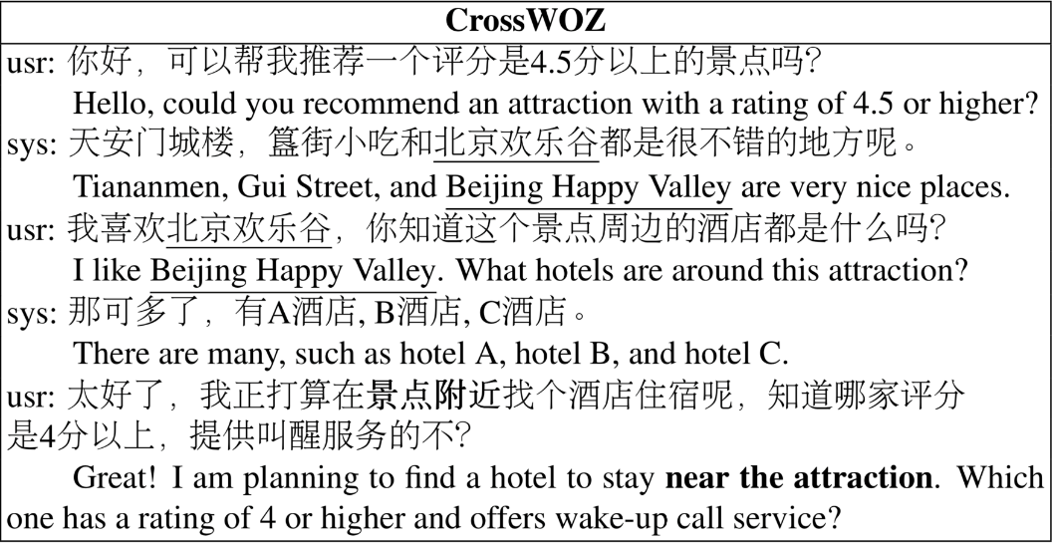
研究方法
基于大规模的中文跨领域任务导向对话数据集CrossWOZ，提取中文意图识别与槽填充数据集
超过6000轮对话
超过102000个句子
覆盖景点、餐厅、酒店、地铁、出租车五大领域
句子 | 我 | 喜 | 欢 | 北 | 京 | 欢 | 乐 | 谷 | ……
槽 | O | O | O | B-景点名称 | I-景点名称 | I-景点名称 | I-景点名称 | I-景点名称
意图 | 景点

Slide 12
联合字词信息的特征表示
编码层将词语融入字的embedding计算，使单个汉字的embedding中包含它所在单词的信息
可以防止分词因此的错误传递到网络中，引起错误累加，降低意图识别和槽填充的准确性

Slide 13
融合字词位置信息的编码层
为了提取句子中汉字和词语之间的依赖关系，我们将汉字和单词的位置信息编码进字词位置矩阵，使得网络可以利用汉字和词语之间潜在的关联关系进行中文语言理解

Slide 14
实验设计
实验数据 基于大规模的中文跨领域任务导向对话数据集CrossWOZ提取的意图识别与槽填充数据集
评价指标 句子准确度 语义准确度（槽准确度） F1值
对比模型 Attention-Based Recurrent Neural Network Models for Joint Intent Detection Slot-Gated Modeling for Joint Slot Filling and Intent Prediction A Stack-Propagation Framework with Token-Level Intent Detection for Spoken Language Understanding a co-interactive transformer for Joint Slot Filling and Intent Prediction injectingword information with multi-levelword adapter for Chinese Spoken Language Understanding

Slide 15
论文提纲及进度安排
04

Slide 16
论文提纲
1 绪论
1.1 研究背景和意义
1.2 国内外研究现状
1.2.1 意图识别
1.2.2 槽填充
1.2.1 意图识别与槽填充联合模型
1.2.1.1 英文意图识别与槽填充
1.2.1.2 中文意图识别与槽填充
1.3 主要研究内容
1.4 论文组织框架
2 意图识别与槽填充相关理论与技术
2.1 基于机器学习的意图识别与槽填充模型
2.2 基于深度学习的意图识别与槽填充模型
3 联合中文字词信息的意图识别与槽填充模型
4.1 文本预处理与联合字词特征表示
4.2 融合字词位置信息的编码层
4.3 基于RNN的解码层
4.4 模型评价指标
4 实验设计与结果分析
5.1 实验环境
5.2 基于CrossWoz提取中文对话SLU数据集
5.3 消融实验
5.4 实验结果与分析
5.5 本章小结
5 总结与展望

Slide 17
进度安排
时间 | 进度安排
2021.11-2021.12 | 进行文献阅读和研究方法调研
2021.12-2022.2 | 准备数据、设计模型
2022.2-2022.3 | 验证模型有效性，进行论文初稿编写
2022.3-2022.5 | 论文修改、定稿，参与答辩

Slide 18
感谢各位老师倾听 敬请各位的建议和指导
谢烁圻

